Slide 1
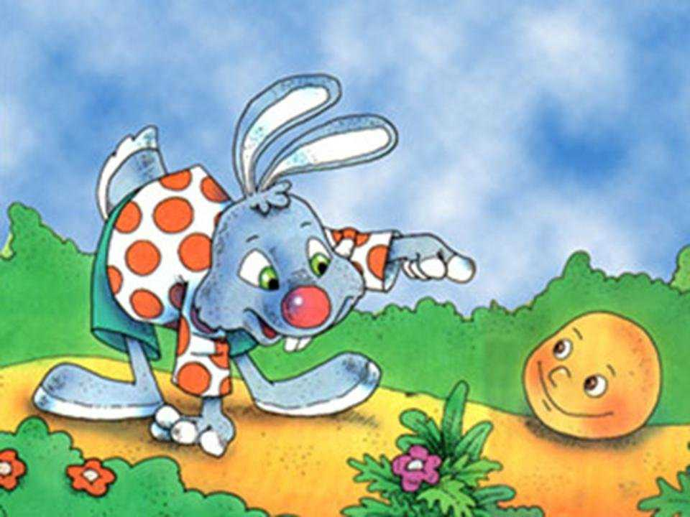
РОЛЬ СКАЗКИ В ЖИЗНИ МОЕЙ СЕМЬИ
Выполнила: Шопина Софья учащаяся МБОУ СОШ №5 с углубленным изучением
отдельных предметов
г. Шебекино Белгородской области
Руководитель: Радченко Ю.П.
2015 г.

Slide 2
У меня небольшая, но очень дружная семья. Мне очень интересно проводить время с родителями. Когда они рядом со мной, то не упускают возможности прочитать мне что-то новое, увлекательное или поиграть со мною в сказку. Я решила разобраться, какую же роль играет сказка в жизни моей семьи?

Slide 3
Гипотеза: сказка имеет огромные воспитательные и развивающие возможности, оказывает влияние на отношения между людьми, на их физическое состояние.
Цель моей работы: определить роль сказки в жизни моей семьи.
Задачи:
-выявить воспитательные и развивающие возможности сказок;
-показать влияние сказки на отношение между людьми, физическое состояние человека;
- изучить, какую роль играет сказка в жизни моих одноклассников;
оформить фотовыставку: «Сказка в моей семье»

Slide 4
Нужна ли сказка новорождённому?
С самого рождения ребёнок погружается в увлекательный мир сказки. Я только родилась, а мама уже мне их рассказывала. Вы подумаете, что новорожденный еще ничего не понимает и ему всё это не интересно. Но на самом деле мама все делала правильно. Психологи утверждают - чем раньше начать приучать ребенка к слушанью сказки, тем скорее он начинает находить в ней удовольствие, и тем быстрее развивается его речь и мышление.

Slide 5
Делая массаж, зарядку, во время вечернего купания мама читала мне сказку «Мойдодыр», а я училась прислушиваться.
Ребенок, которому регулярно читают, так же быстро начинает понимать, что книга – не просто предмет, который можно рвать и кусать. По утверждению родителей я никогда этого не делала, а наоборот очень рано научилась листать странички, рассматривать иллюстрации, протягивать маме любимую книжку, когда хотелось послушать ее голос.

Slide 6
Вот таким образом малыш пополняет свой пока еще небольшой словарный запас, получает такое драгоценное для него мамино тепло и внимание. А самое главное, где-то глубоко внутри зреет его художественный вкус, формируется правильная и красивая речь.
А для мамы привычка малыша к слушанью сказки – отличный способ успокоить его и настроить на сон. Грудничку любимая сказка может помочь справиться даже с режущимися зубами и коликами в животе, и родителям не придется подолгу ходить, качая его на руках.

Slide 7
Сказка на ночь - добрая традиция нашей семьи
Сказка на ночь стала доброй традицией нашей семьи. По утверждению психологов - это самое доброе пожелание спокойной ночи своему малышу. Вот только рассказывать перед сном деткам можно не каждую сказку. Она должна быть спокойной, ласковой и не должна быть насыщена действиями, из-за которых бы ребенку пришлось сильно переживать и волноваться

Slide 8
Сказки на ночь
. Это может быть сказка «Серебряное копытце», «Принцесса на горошине» или «Бременские музыканты». Во время чтения мама должна поглаживать своего кроху по голове, как котенка, читать тихо и ровно.

Slide 9
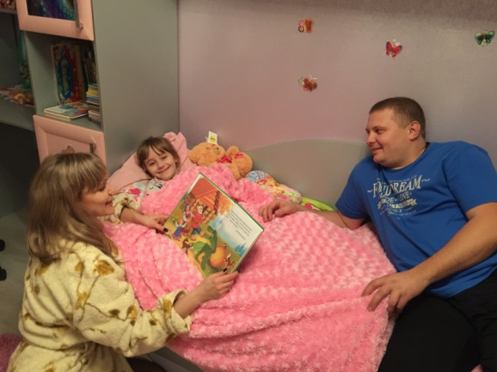
Проведём эксперимент
Я глубоко убеждена, что сказка на ночь нужна не только мне, но и моим родителям. У моего папы очень трудная работа. Часто после тяжёлого дня он приходит домой уставший и напряжённый. Если мама в это время читает мне сказку на ночь, он пристраивается рядом и с удовольствием слушает её. Спокойная семейная обстановка и сказка творят чудеса. У папы улучшается самочувствие, нормализуется сердцебиение, улучшается настроение.
Так выглядит папа до и после сказки

Slide 10
Моя библиотека сказок
Когда я немножко подросла, сказки еще шире вошли в мою жизнь. У меня появилась моя собственная библиотека сказок, которая постоянно пополняется новыми. Но и старые книги я очень люблю и берегу. Часто мне мама перечитывает «Сказку о мёртвой царевне и семи богатырях» Александра Сергеевича Пушкина, которую ей подарили ещё в детстве. Поэтому к этой книге я отношусь особенно трепетно и осторожно. Эта сказка стала моей любимой. Слушая мамино чтение, я представляю себя в роли царевны. Хочется мне быть такой же скромной, доброй и трудолюбивой.

Slide 11
Уход за библиотекой
Кроме того, что я очень люблю слушать и читать сказки, я регулярно занимаюсь уходом за своей библиотекой. В Интернете я узнала, что книги нужно хранить в шкафу в вертикальном положении - то есть в рядах, а не стопках, иначе у них может испортиться обложка и сломается переплет. Но и в шкафу их лучше не ставить слишком плотно, чтобы не порвать корешок. Шкаф должен стоять подальше от солнечных лучей. Книги их не любят . Специальной сухой метёлочкой нужно убирать пыль с книг. Я строго следую этим советам. Во время уборки мама меня хвалит и говорит, что я расту настоящей помощницей и хорошей хозяйкой. Значит и в этом мне помогают мои книги.

Slide 12
Собственная видеотека
Кроме библиотеки сказок у меня дома есть своя видеотека. Больше всего я люблю смотреть прекрасные сказки Александра Роу «Морозко», «Конёк-Горбунок», «Варвара-краса, длинная коса», а также сказки "Двенадцать месяцев", "Снежная королева", "Дюймовочка", "Винни Пух" Такие сказки учат дружить, сопереживать героям и верить в добро.

Slide 13
Наше семейное издательство
Выбирая для покупки новые книги, обращаем внимание на их оформление. Иллюстрации на страницах должны быть яркими и красочными. Я очень люблю их рассматривать. Так формируется мой художественный вкус. А для меня это очень важно, так как дома мы издаем свои собственные книги сказок. Их делать и рассматривать интересней всей семьёй.. Прямо на полу краски, фломастеры, бумага. Работа кипит, всем весело, часто смешно от папиных иллюстраций или от придуманных мною историй.

Slide 14
Домашний театр
Не менее интересно проходят у нас домашние спектакли. Обычно мы устраиваем их зимними вечерами у бабушки в деревне. Тогда у нас есть и актёры и зрители. Для меня это знаменательное событие, гораздо увлекательнее, чем обычные игры. Мы разыгрываем вместе забавные сценки, вносим элементы фантазии в знакомые сказки. Я люблю играть принцесс, добрых и хозяйственных падчериц, умных и трудолюбивых девочек. В жизни я стремлюсь быть на них похожей. Совместное творчество и с пользой проведённое свободное время делает нашу семью ещё дружнее и крепче.

Slide 15
Путешествуем вместе со сказкой
Во время семейных поездок мы не упускаем возможности посмотреть что-то новое, необычное связанное со сказкой. Так было во время поездки в Ялту. Мы посетили «Поляну сказок» - единственный в нашей стране большой музей сказки. Это настоящий волшебный мир! Своей красотой, героями и сказочными действиями он меня просто очаровал. Мы сразу же устроили викторину: «Из каких сказок персонажи здесь расположены». По возвращению домой я решила, что обязательно поделюсь с друзьями впечатлениями об увиденном.

Slide 16
Поделюсь интересным с друзьями
Ребята в классе с интересом рассматривали фотографии и слушали мой рассказ о путешествии по « Поляне сказок». После я им рассказала о нашем домашнем издательстве и семейном спектакле. Некоторые дети очень удивились. Тогда я решила провести небольшое исследование, чтобы узнать, какую же роль играет сказка в жизни моих одноклассников.

Slide 17
анкетирование
На классном часу мы провели анкетирование. Ребята ответили на вопросы.
Есть ли у вас дома книги сказок?
Какая из них ваша самая любимая?
Кого из писателей-сказочников вы знаете?
Читают ли вам родители сказки?
Стало понятно, что ситуацию срочно нужно менять. С классным руководителем мы разработали план мероприятий по вовлечению моих одноклассников в волшебный мир сказки

Slide 18
Вывод
Но это только начало большой работы. Я надеюсь её продолжить, так как считаю, что слушая сказки, мы познаём добро и зло, трусость и смелость, проявляем сочувствие и сострадание, получаем знания о мире и учимся жить. Рассказывая и читая сказки, мы развиваем свой внутренний мир, творчество, фантазию, воображение. А семейное чтение и совместное творчество делает семью крепче и дружней.

